Slide 1

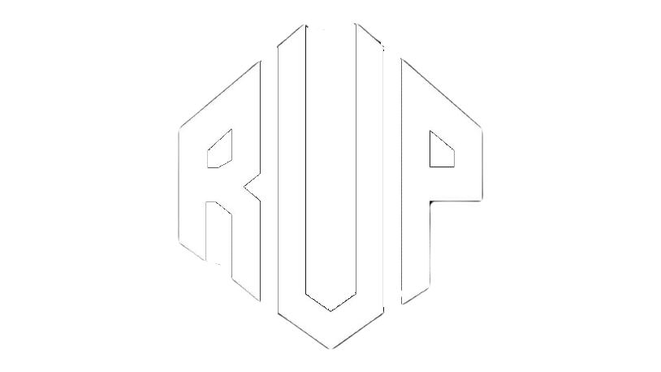

(Rational Unified Process)
Integrantes:
Silvio Jr
Lucas Bertoli
João Trevisan
Luiz Roberto

Slide 2

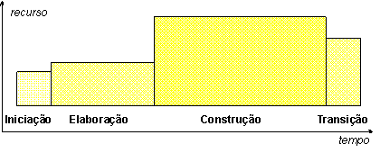
Introdução e Fases
O RUP (Rational Unified Process) é um processo de desenvolvimento de software disciplinado e iterativo.
Composto por 4 fases principais: Concepção, Elaboração, Construção e Transição.

Slide 3
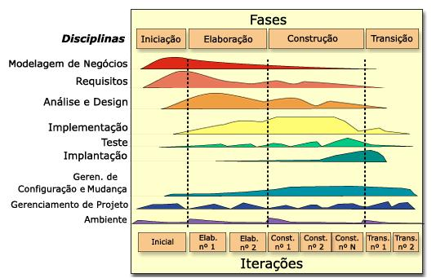
Disciplinas
O RUP é composto por 6 disciplinas principais: Gerenciamento de Requisitos, Gerenciamento de Projeto, Arquitetura e Design, Implementação, Teste e Gerenciamento de Configuração.
O Gerenciamento de Requisitos é responsável pela definição e gerenciamento dos requisitos do software.

Slide 4
Arquitetura e Design e Implementação
Arquitetura e Design têm como objetivo definir uma arquitetura sólida e escalável para o software e projetar soluções técnicas para os problemas identificados durante o processo de desenvolvimento.
Implementação é a disciplina responsável por codificar o software.

Slide 5
Teste e Conclusão
Teste é a disciplina responsável por verificar se o software atende aos requisitos e está livre de erros.
O RUP oferece uma abordagem disciplinada e iterativa para todo o ciclo de vida do software, o que pode resultar em um processo de desenvolvimento mais eficiente, com maior qualidade e menor custo.

